Slide 1
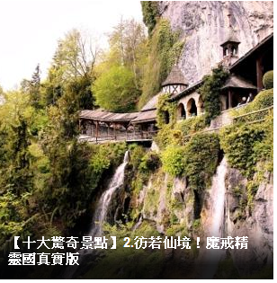
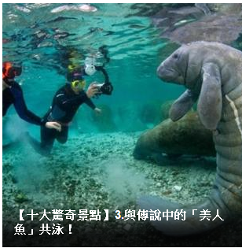
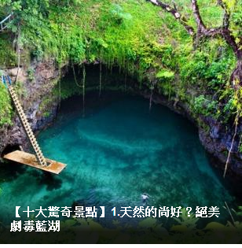

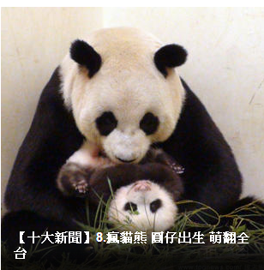
關鍵字行銷 SEO
國立台中教育大學
吳智鴻

Slide 2
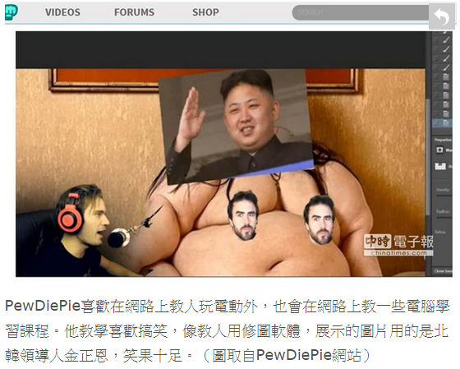
YouTube最受歡迎點閱王 年賺2.2億元

Slide 3
PewDiePie
誰是2014年YouTube最受歡迎的大咖？青少年最愛的泰勒絲、賈斯汀？還是比爾蓋茲、華人首富馬雲？他不是大明星，但說他是網路大咖，沒人敢有意見。《每日電訊報》報導，來自瑞典的25歲年輕人菲力斯伯格（Felix Arvid Ulf Kjellberg）光靠在網路上說說唱唱、搞笑、教人打電動等年輕人喜愛的搞笑影片，就輕鬆擁有3200萬人訂閱的成績；用點閱率、發行量來計算，當之無愧是2014年最受歡迎的網路明星。
菲力斯伯格在網路上廣為人所知的名字是PewDiePie，他受歡迎的主力是在網站上貼出影片教人玩電玩（http://www.pewdiepie.com），尤其是Lets Play的恐怖遊戲與動作遊戲；他的電玩短片點擊率已超過70億人次，有3200萬人訂閱。這3200萬人在網路上支持他，被他暱稱為「Bro Army」。
才25歲的他，每年光從這個網站上可以賺取700萬美元（約2.2億元）廣告費，靠著超人氣，菲力斯伯格今年已經贏得4項社交媒體大獎。

Slide 4
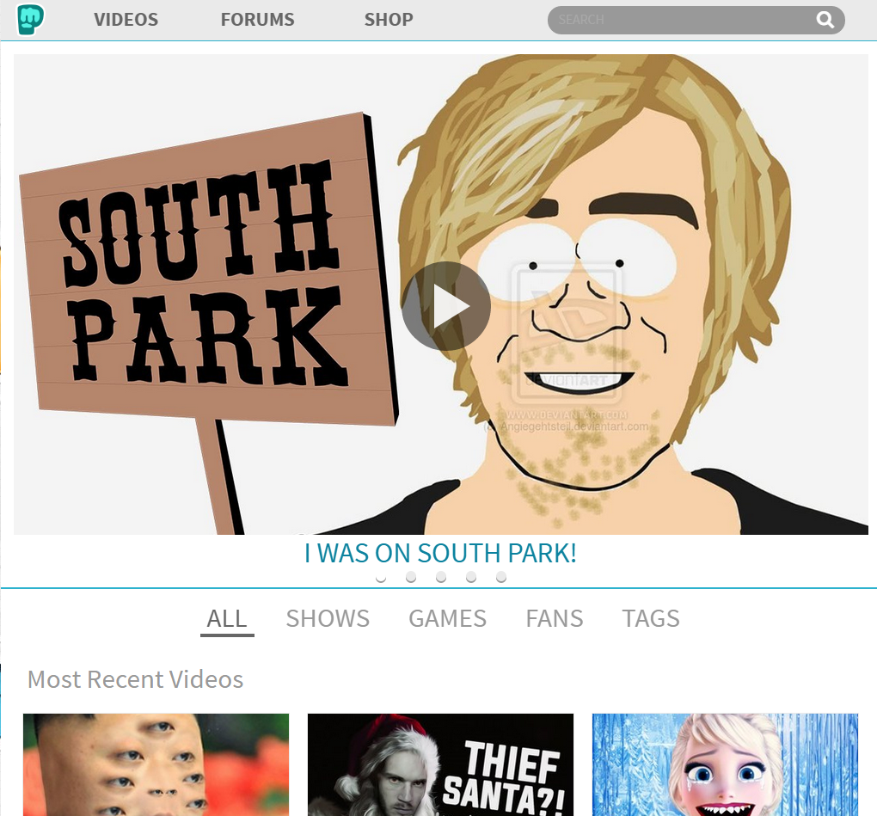
http://www.pewdiepie.com/

Slide 5
前言: 為何需要SEO
大家為了讓自己的網站被搜尋結果排名在前面，一直很積極地研究SEO，研究哪些關鍵字是大家比較常查詢的，以利在自己的網站上多放那些關鍵字，好讓大家比較容易搜尋的到。
為此，我們常會藉助Google Trends和Google insights來輔助我們當作參考決策，但是Google Trends和Google insights的熱門關鍵字只能看出趨勢，不易了解真正被搜尋次數，且其中熱門搜尋國家和地區還是採用相對比較值，如此更無法真正得知此關鍵字的熱門程度，只能看出相關熱門程度，那要如何得知真正的熱門程度呢?

Slide 6
關鍵字搜尋分析工具~Google
國外︰http://www.google.com/trends
中國︰http://www.google.cn/trends
香港︰http://www.google.com.hk/trends
台灣︰http://www.google.com.tw/trends

Slide 7
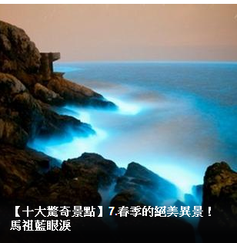
Google的關鍵字工具
搜尋趨勢熱門排行榜
  http://www.google.com/trends/topcharts
探索趨勢
  http://www.google.com.tw/trends/explore
關鍵字工具
  https://adwords.google.com/ko/KeywordPlanner/Home

Slide 8
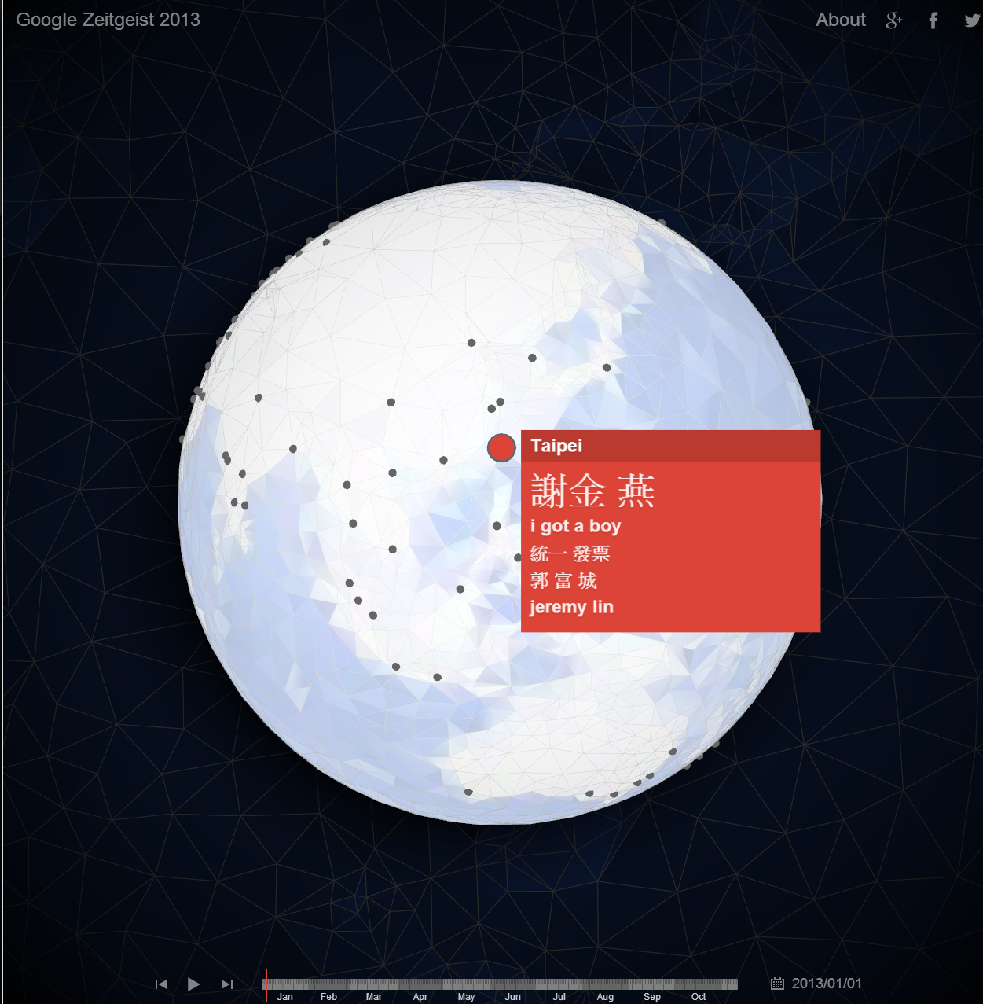
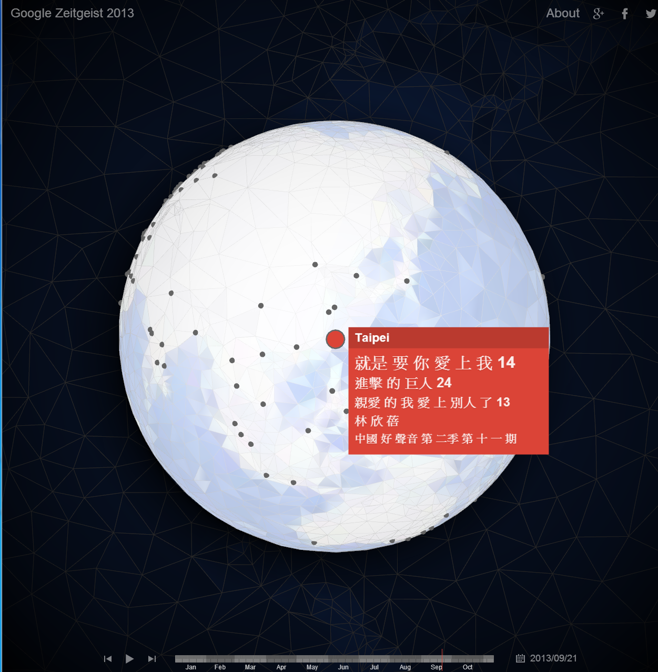
1月 9月

Slide 9
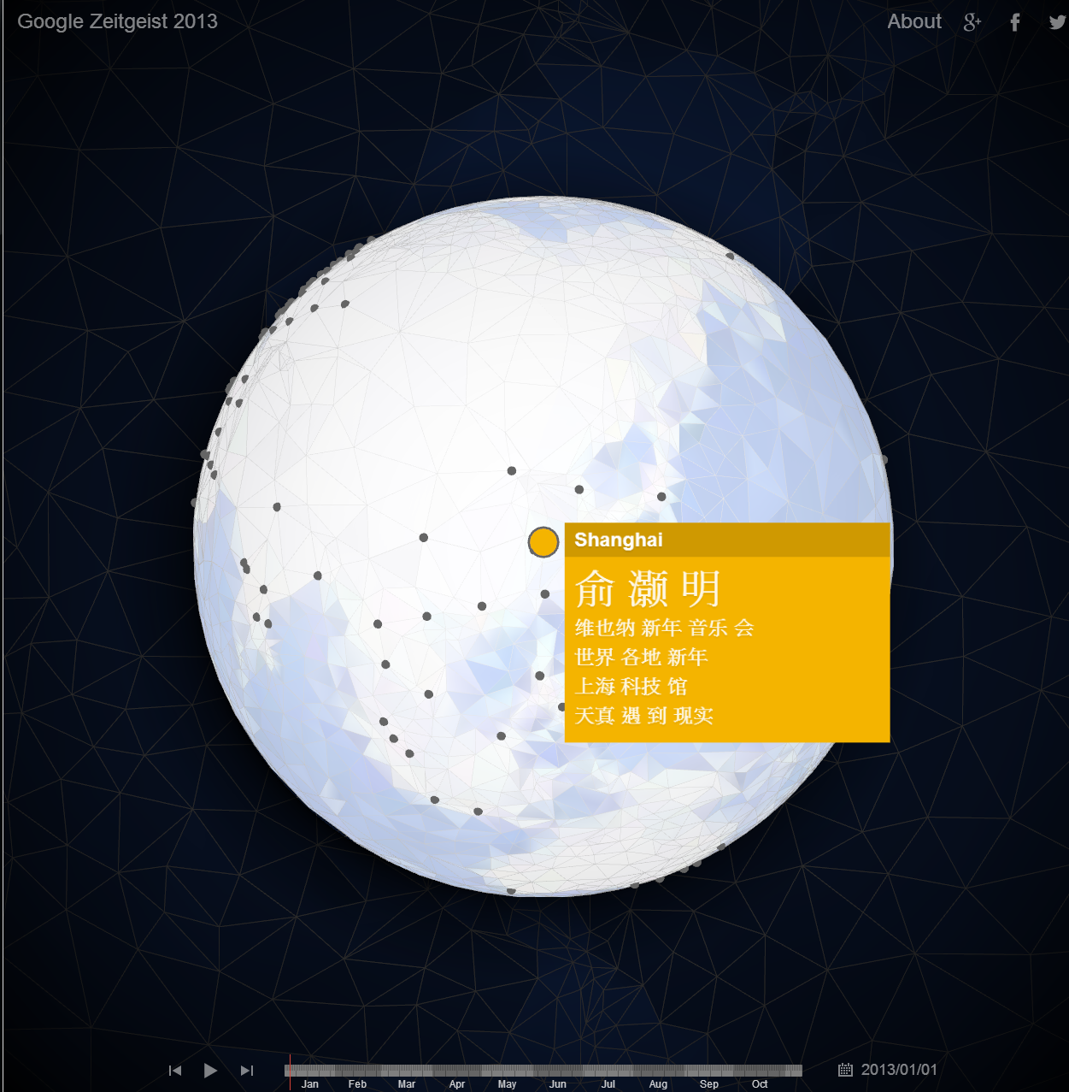

Slide 10
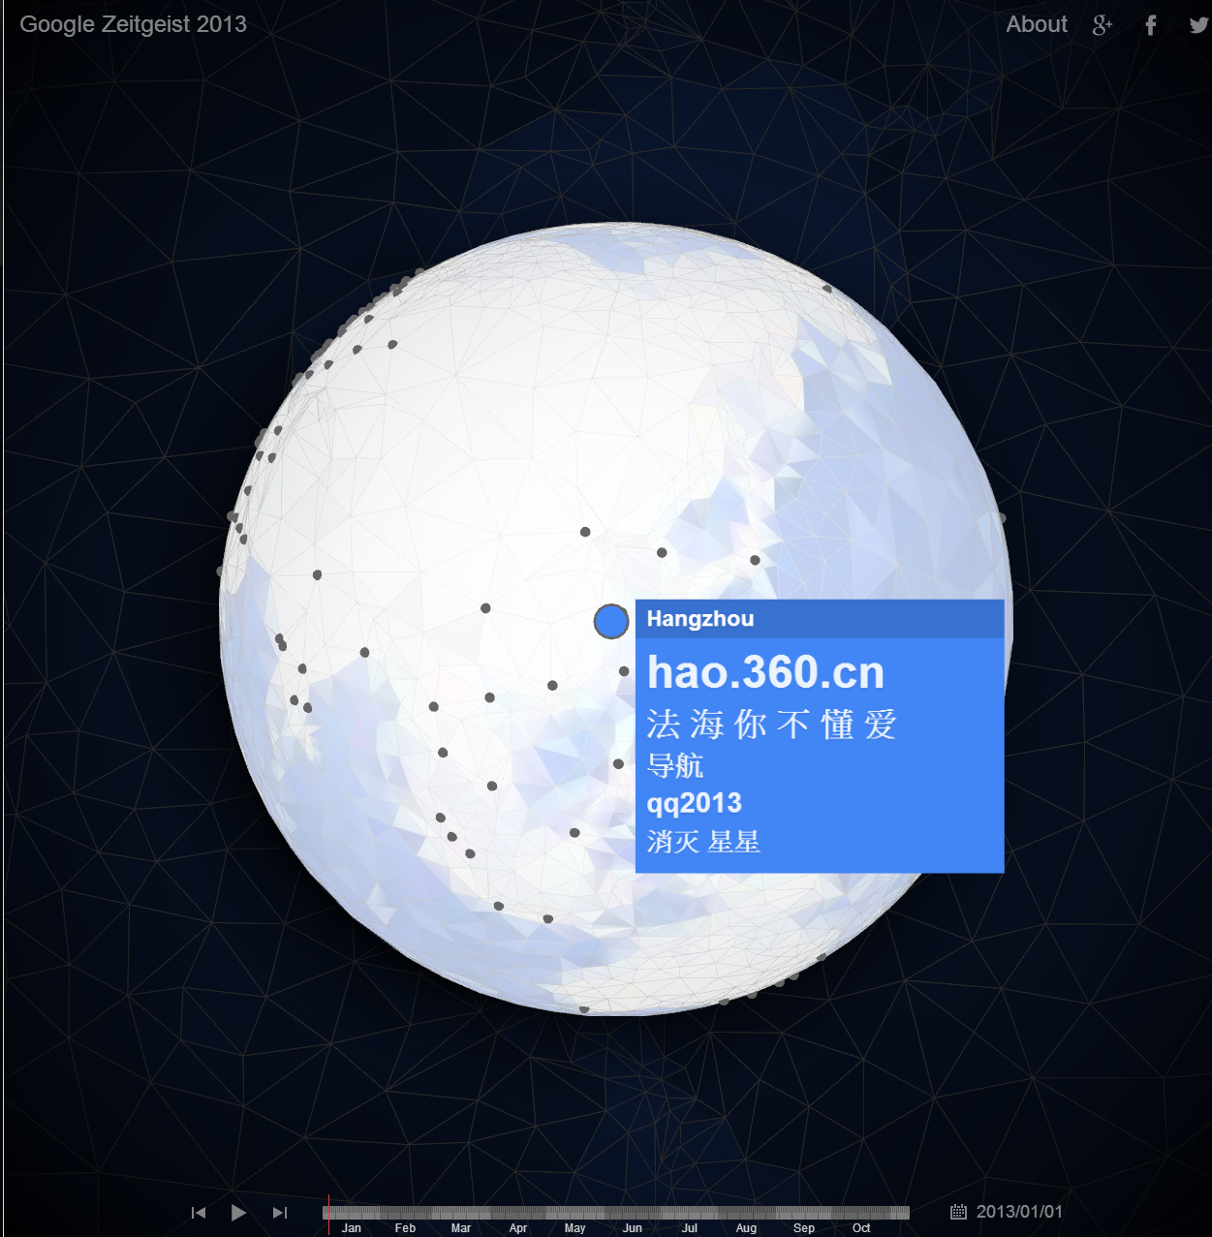

Slide 11


Slide 12
YAHOO關鍵字工具
http://tw.emarketing.yahoo.com/ysm/guide/index101.html
http://tw.emarketing.yahoo.com/ysm/30_hotkey_search_form.php

Slide 13
其他
百度指數
  http://index.baidu.com
百度沸點
  http://hot.baidu.com
百度搜索風雲榜
  http://top.baidu.com
搜狗每日熱搜詞
  http://top.sogou.com
搜搜熱榜
  http://top.soso.com
孫悟空關鍵字
  http://www.swkong.com/keywords

Slide 14
Google有提供一個很棒的工具，可以查詢每個關鍵字在全世界各地或是當地被查詢絕對總次數、有多少廣告客戶已經購買此關鍵字、預估此一關鍵字的價錢為多少(平均每次點擊成本)、此關鍵字過去一整年的被搜尋趨勢圖分析、最大搜尋量出現在哪一月份、相關關鍵字的字詞組合為何? ...等，這些的統計分析比Google Trends和Google insights還要確實與實用，其網址請見：
https://adwords.google.com.tw/select/KeywordToolExternal?defaultView=2
詳細說明文字請見
https://adwords.google.com.tw/support/bin/answer.py?answer=25148&ctx=sibling
至於Yahoo提供的沒有這麼詳盡，只有提供相關關鍵字的字詞組合為何以及每個關鍵字在當地被查詢絕對總次數，雖然資料少，但至少可以查到明確的被查詢次數也是一個很大的幫助，其網址請見( 文：張耿益 )
http://tw.emarketing.yahoo.com/ysm/guide/index101.html

Slide 15
YAHOO 關鍵字

Slide 16
2013 有哪些關鍵字最常被查詢?

Slide 17
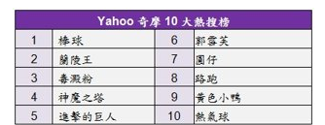
2013 Yahoo關鍵字排行榜

Slide 18
2013 Yahoo有那些大事?

Slide 19
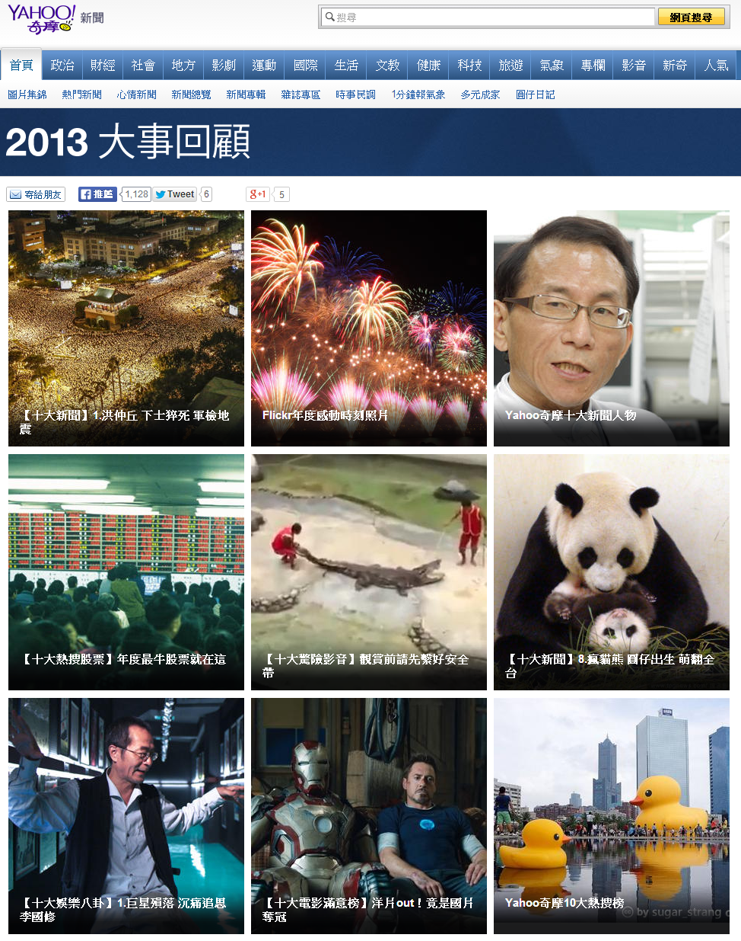
http://tw.news.yahoo.com/year-in-review/

Slide 20
Yahoo關鍵字建議工具
請到http://tw.emarketing.yahoo.com/ysm/guide/index101.html
使用雅虎的關鍵字建議工具。查到此關鍵字的上個月搜尋量，以及相關關鍵字的搜尋量。

Slide 21
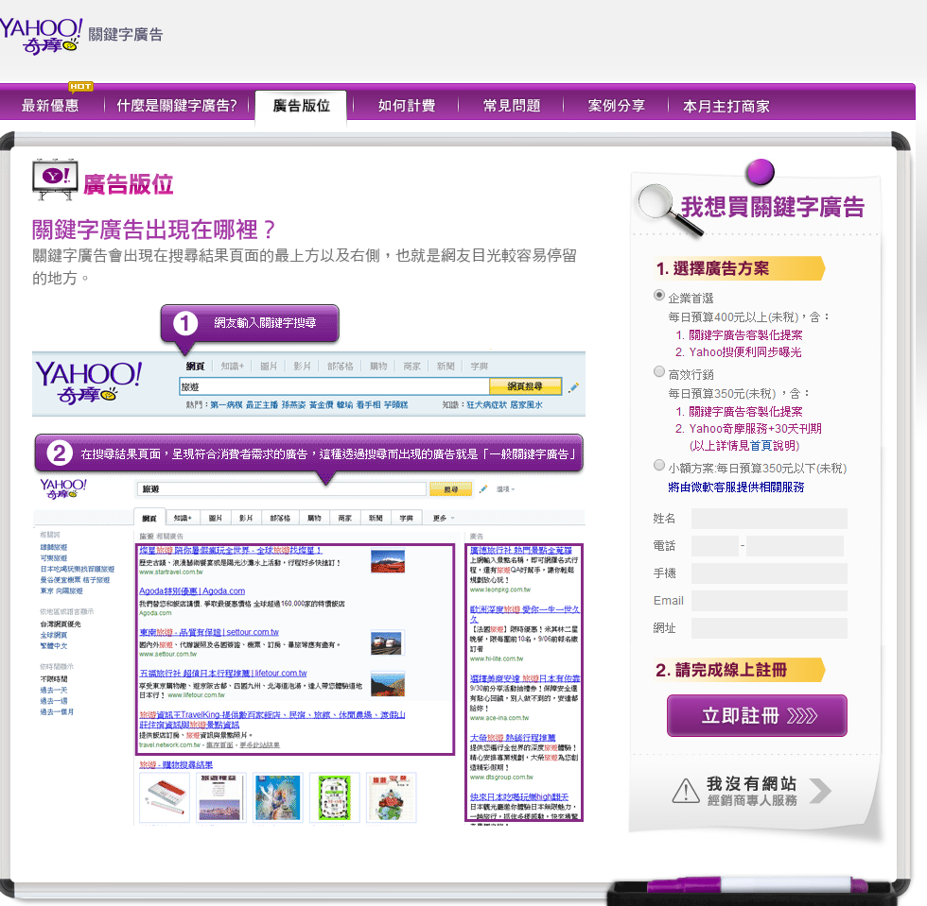

Slide 22
Google Adwords

Slide 23
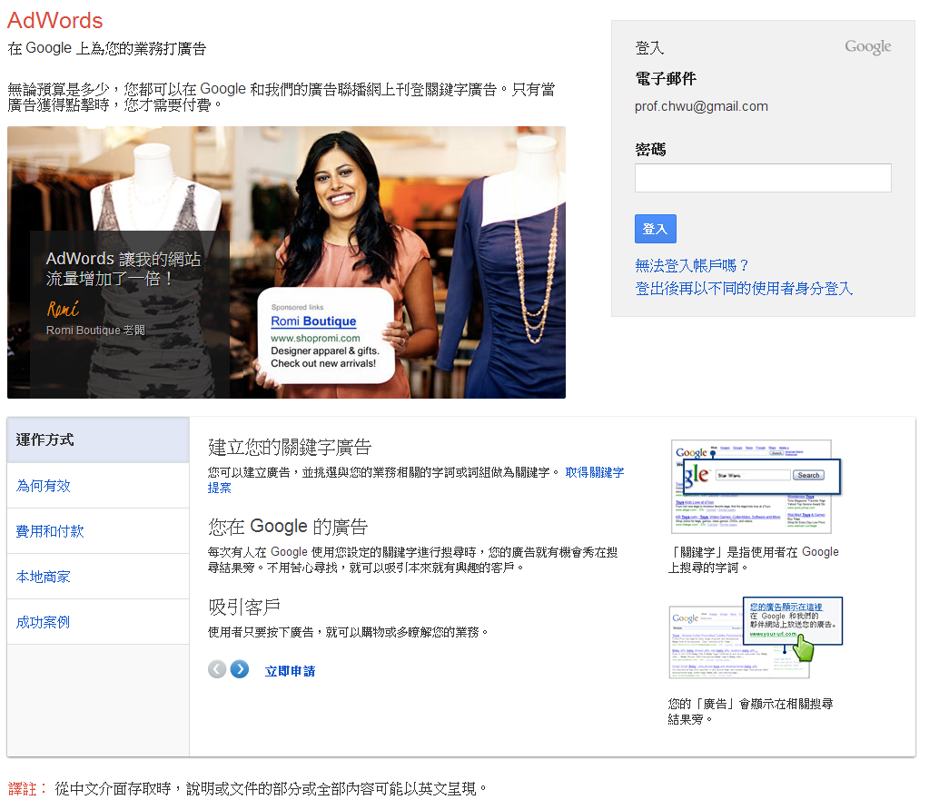

Slide 24
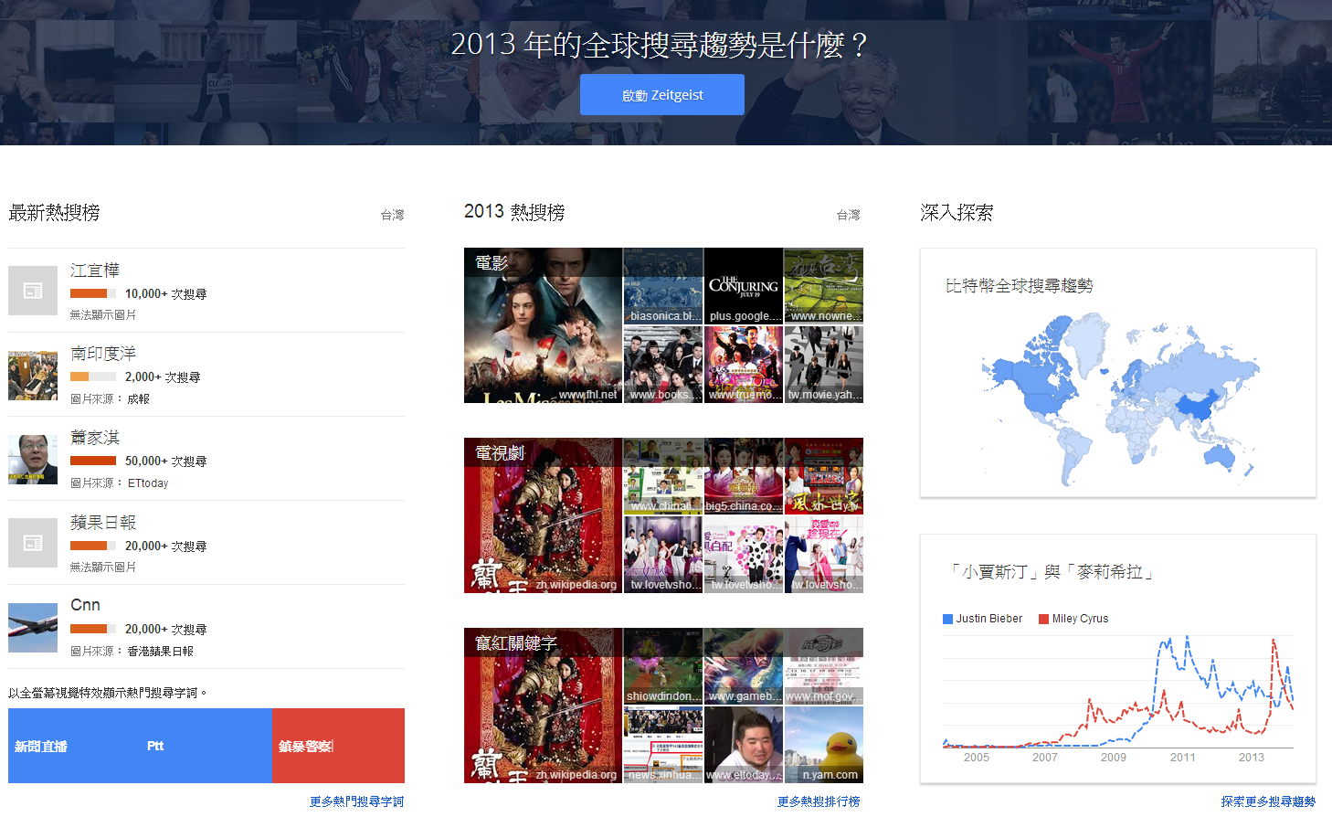
http://www.google.com/trends/

Slide 25
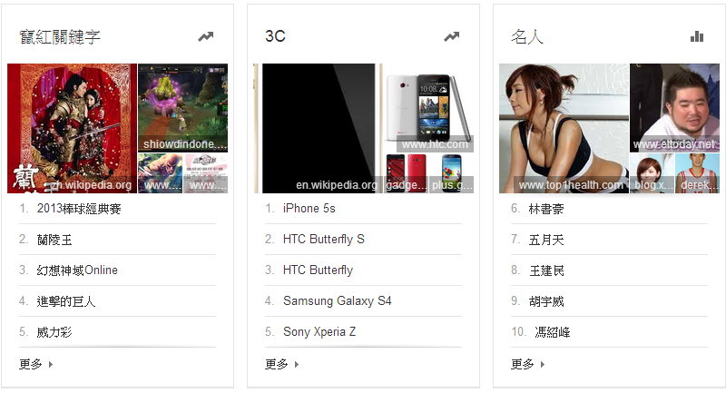
GOOGLE熱搜排行榜

Slide 26
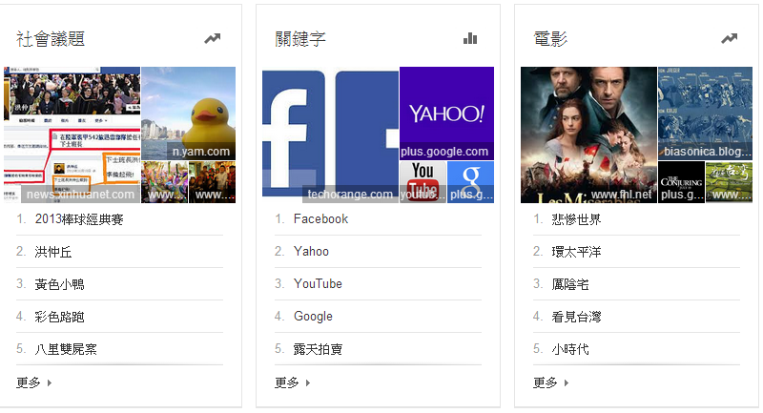
GOOGLE熱搜排行榜

Slide 27
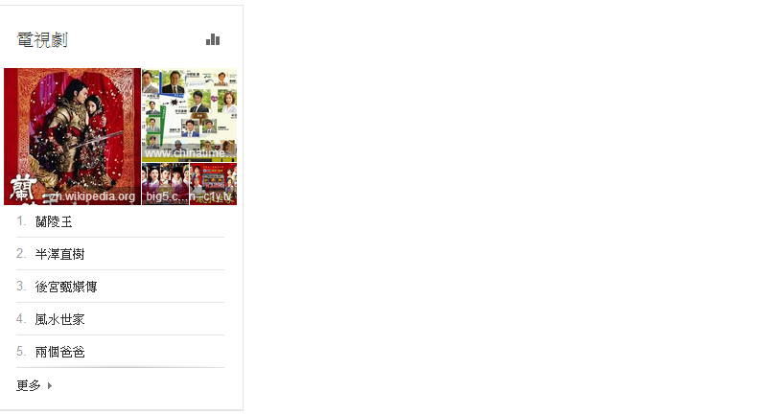
GOOGLE熱搜排行榜

Slide 28
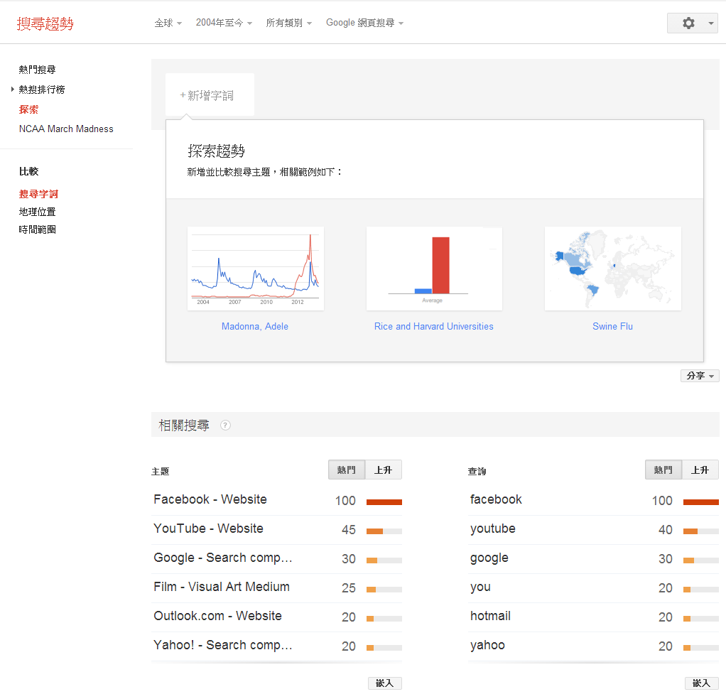

Slide 29
登錄你的網站

Slide 30
Google搜尋引擎登錄

Slide 31
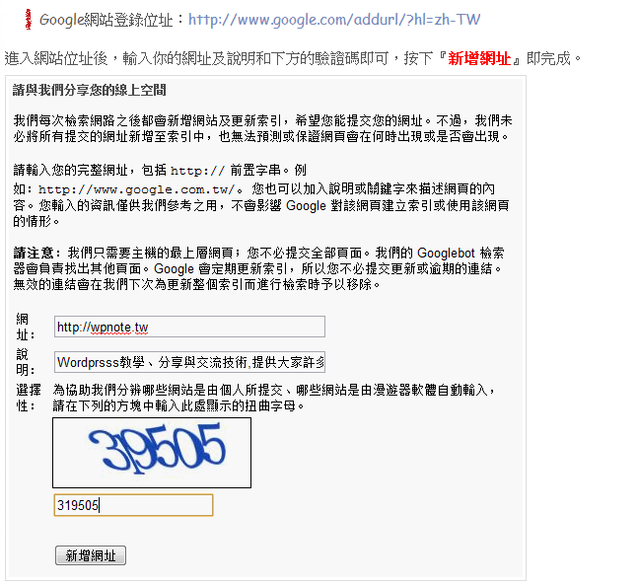
https://www.google.com/webmasters/tools/submit-url?hl=zh-TW

Slide 32
Yahoo搜尋引擎登錄

Slide 33
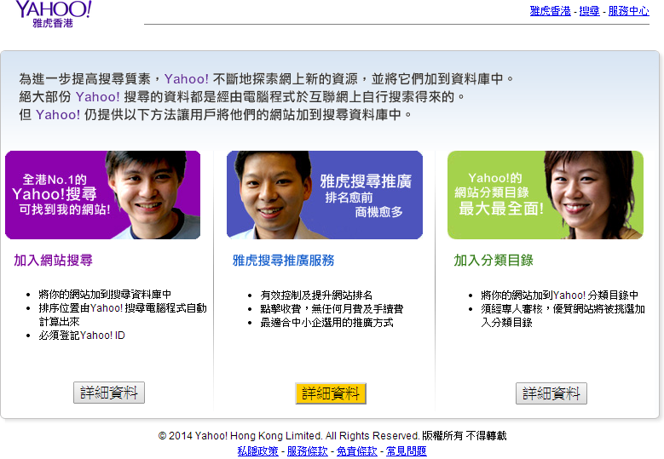
http://hk.search.yahoo.com/info/submit;_ylt=A8tUwZG8pjpTehYAdbtr1gt.;_ylu=X3oDMTBydTdmYjgyBHNlYwNzcgRwb3MDMQRjb2xvA3R3MQR2dGlkAw--

Slide 34
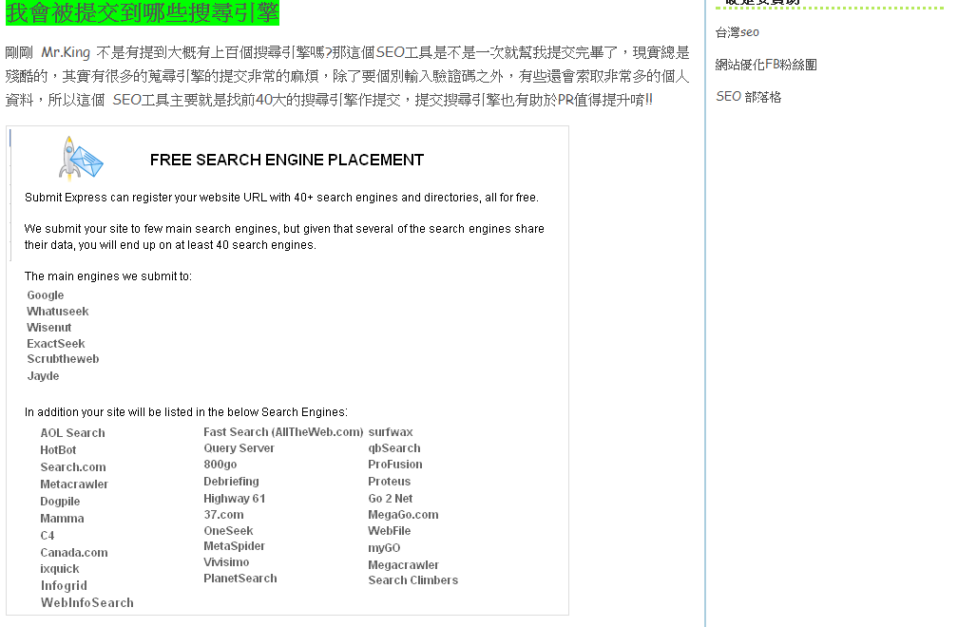
Free Search Engine Submit
/

Slide 35
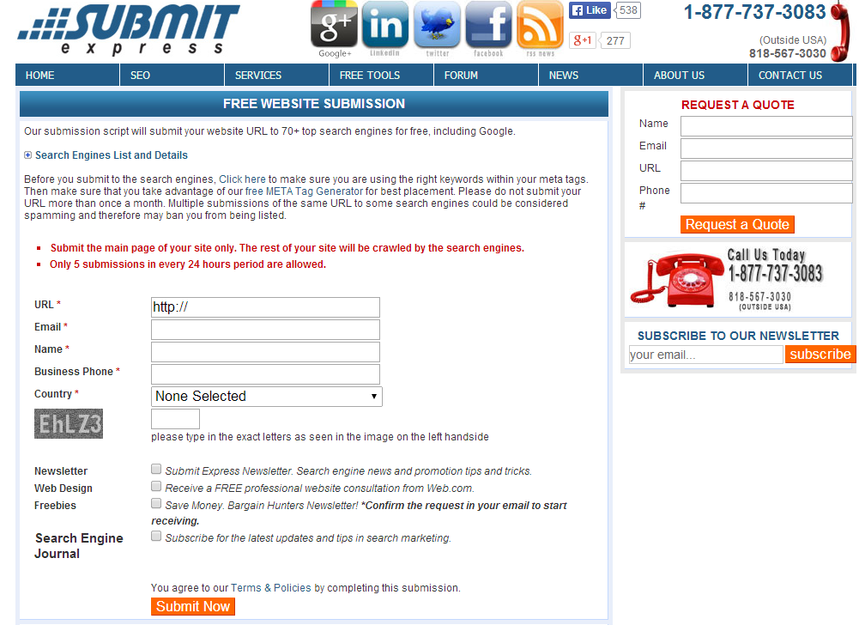
http://www.submitexpress.com/free-submission.html

Slide 36
在網站設定關鍵字

Slide 37
